Slide 1
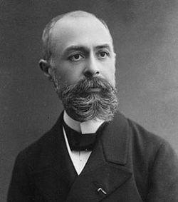
Ռադիոակտիվություն
Անտուան Անրի Բեքերելը հայտնագործել է ռադիոակտիվության երևույթը։
1896 թվականին հետազոտելով լուսարձակող տարբեր նյութերի ազդեցությունը լուսանկարչական թղթի վրա, հայտնագործել է ռադիոակտիվության երևույթը, որի համար 1903 թվականին արժանացել է Նոբելյան Մրցանակի։ Ուսումնասիրել է նաև ռադիոակտիվ ճառագայթման ֆիզիոլոգիական ազդեցությունը։
Միավորների միջազգային համակարգում Բեքերելի անունով է կոչվել ռադիոակտիվության միավորը:(Բք)։

Slide 2
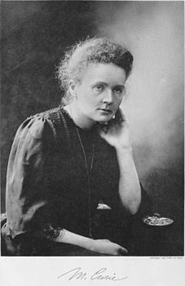
Մարի Սկլադովսկայա -Կյուրի
ֆիզիկայից (1903) և քիմիայից (1911) Նոբելյան մրցանակի կրկնակի դափնեկիր, Փարիզում և Վարշավայում Կյուրիի ինստիտուտների հիմնադիր, ականավոր ֆրանսիացի ֆիզիկոս և քիմիկոս Պիեռ Կյուրիի կինը։ Ամուսնու հետ ուսումնասիրել են ռադիոակտիվության երևույթը, հայտնաբերել են ռադիում (լատիներեն՝ radium - ճառագայթող) և պոլոնիում (լատիներեն՝ polonium (Polonia - «Լեհաստան») քիմիական տարրերը։ Մարի Կյուրին առաջարկել է ուրանի հանքաքարի մշակման և զտման դասական մեթոդ, երկար տարիներ ուսումնասիրել է ռադիոակտիվ ճառագայթման հատկությունները, նրա ազդեցությունը կենդանական բջիջների վրա։
Նա նաև եղել է Փարիզի համալսարանի առաջին կին պրոֆեսորը։

Slide 3
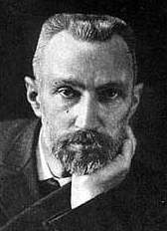
Պիեռ Կյուրի
Ավարտել է Փարիզի համալսարանը (1877)։ 1882-1904 թվականներին աշխատել է Փարիզի ինդուստրիալ ֆիզիկայի և քիմիայի դպրոցում։ 1904 թվականից՝ Փարիզի համալսարանի պրոֆեսոր։

Slide 4
Ատոմային էներգիա
Խաղաղ նպատակներով ատոմային էներգիայի անվտանգ օգտագործման մասին Հայաստանի Հանրապետության օրենքը ընդունվել է ազգային ժողովի կողմից 1999թ.-ի փետրվարի 1-ին: Այն կարգավորում է ատոմային էներգիայի օգտագործման բնագավառի պետական կարգավորման, միջուկային տեղակայանքների, իոնացնող ճառագայթման աղբյուրների անվտանգության, իոնացնող ճառագայթումից պաշտպանության, ռադիոակտիվ թափոնների կառավարման, ատոմային էներգիայի օգտագործման օբյեկտների ֆիզիկական պաշտպանության, միջուկային վնասի, դրա փոխհատուցման և ատոմային էներգիայի օգտագործման հետ կապված այլ հարաբերություններ` անձնակազմի, բնակչության, շրջակա միջավայրի և Հայաստանի Հանրապետության անվտանգության շահերի պաշտպանության նպատակով:

Slide 5
ԱՏՈՄԱՅԻՆ ԷՆԵՐԳԻԱՅԻ ՄԻՋԱԶԳԱՅԻՆ ԳՈՐԾԱԿԱԼՈՒԹՅՈՒՆ
Ատոմային էներգիայի միջազգային գործակալությունը հիմնադրվել է 1957թ. Կազմակերության անդամակցում են 162 երկրներ: Կազմակերպության կենտրոնակայանը գտնվում է Վիեննայում: Հայաստանի Հանրապետությունը 1993թ. դարձել է կազմակերպության լիիրավ անդամ:
Ատոմային էներգիայի միջազգային գործակալության գործունեության հիմնական ուղղություններն են միջուկային էներգետիկայի բնագավառում անվտանգությունը և պահպանությունը, ֆիզիկական պաշտպանությունը և հսկողությունը, գիտությունը և տեխնոլոգիաները:
Կազմակերպության որոշումներ ընդունող մարմիններն են անդամ երկրների տարեկան գլխավոր համաժողովը և կառավարող խորհուրդը:
Կազմակերպության ընթացիկ գործունեությունն ապահովում է քարտուղարությունը

Slide 6
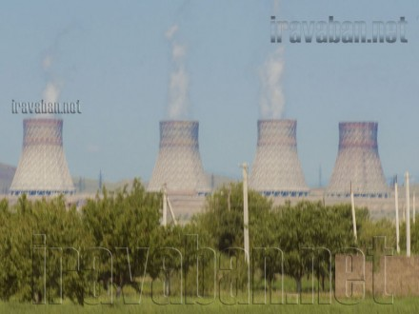
Ատոմային էլեկտրակայաններ
Մեծամորի ատոմային էլեկտրակայան

Slide 7
Ատոմային ռումբ Հերոսիմա և Նագասակի

Slide 8
ԽԱՂԱՂՈՒԹՅԱՆ ՃԻՉ
Ատոմը պետք է ծառայի միմիայն խաղաղ նպատակների համար

Slide 9
Ատոմային էլեկտրակայաններ
ԱԷԿ-ներում վառելանյութ չեն այրում, ուստի շրջակա միջավայրը մեծ վնաս չի կրում: Սակայն դրանց գործունեությունից առաջանում են ճառագայթաակտիվ թափոններ, որոնք հարկ է լինում հազարավոր տարիներ պահել հատուկ փակ տեղերում: Յուրաքանչյուր ԱԷԿ-ում տարեկան ստացվում են մոտ 60 տ ճառագայթաակտիվ թափոն, որի 1տ-ից ավելին ունի ճառագայթաակտիվության շատ բարձր մակարդակ:
Բացի այդ, շատ վտանգավոր է նաև ճառագայթաակտիվ նյութերի արտահոսքը ԱԷԿ-ներից, որը կարող է տեղի ունենալ աշխատանքային ռեժիմի խախտման և ատոմակայանների վթարների դեպքում: Ճառագայթաակտիվ նյութերն առաջացնում են քաղցկեղային հիվանդություններ, վարակում են մոտակա տարածքը, իսկ քամին կարող է այդ նյութերը տարածել վթարի վայրից հազարավոր կիլոմետրեր հեռու: Խոշոր վթարների հետեվանքներից հազարավոր մարդիկ են տուժում և տևականորեն տառապում:
Նախատեսվում է կառուցել նոր տիպի ԱԷԿ-ներ, որոնք, ի տարբերություն ներկայումս գործողների, գործնականում կլինեն անթափոն ու անհամեմատ անվտանգ:

Slide 10
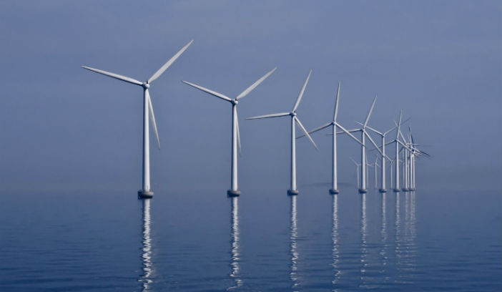
Էլեկտրական էներգիայի այլընտրանքային աղբյուրներ
Հողմաէլեկտրակայանը քամու էներգիան էլեկտրականի վերածող իրար միացած բազմաթիվ հողմատուրբինների համալիր է: Առավել չափով քամու էներգիա «որսալու» նպատակով հողմատուրբիններն ունեն հսկայական թևեր: Հատուկ սարքերով ղեկավարվող մեխանիզմները որոշում են քամու ուղղությունը և հողմատուրբինների թևերը շրջում այդ ուղղությամբ: Կալիֆոռնիայի (ԱՄՆ) հողմակայանում տեղադրված է ավելի քան 4000 գեներատոր, որոնց արտադրած էներգիան բավարարում է ողջ Սան Ֆրանցիսկոն էլեկտրաէներգիայով ապահովելու համար:

Slide 11
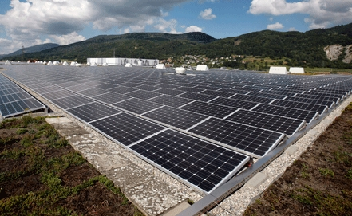
Արեգակնային
Արեգակնային էներգիան էլեկտրականի վերածելու համար գիտնականները ստեղծել են արեգակնային մարտկոցներ, որոնք բաղկացած են բազմաթիվ լուսաէլեկտրական բջիջներից: Յուրաքանչյուր բջիջ կազմված է աննշան քիմիական խառնուրդներ պարունակող սիլիցիումի շերտերից: Երբ այդպիսի բջիջի վրա ընկնում է արեգականային լույսը, էլեկտրոնները սիլիցիումի մի շերտից տեղափոխվում են մյուսը՝ առաջացնելով էլեկտրական հոսանք: Արեգակնային մարտկոցներն արդյունավետ աշխատում են հատկապես արևոտ վայրերում:

Slide 12
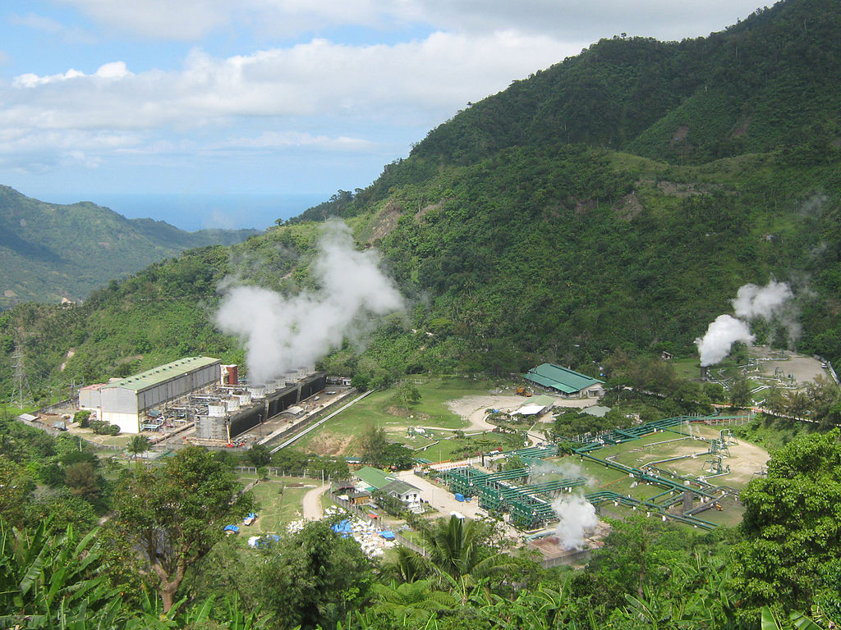
Երկրաջերմային
Երկրաջերմային էլեկտրակայաններում օգտագործում են Երկրագնդի խորքում թաքնված էներգիան, որտեղ նրա հալված միջնապատյանին մոտ հանքապարները շիկացած են մինչև 300^{օ}C: Այդ ջերմությունը օգտագործելու համար հորատում են 2 խոր, նեղ հորատանցքեր. անցքերից մեկի մեջ ջուր են մղում, որն ակնթարթաբար սկսում է եռալ և վերածվում է գոլորշու: Իսկ այդ վիթխարի ճնշման գոլորշին վեր է բարձրանում երկրորդ հորատանցքով և օգտագործվում տուրբինը պտտելու ու էլեկտրաէներգիա ստանալու համար:

Slide 13
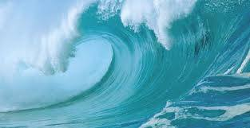
Մակընթացային
Մակընթացային էլեկտրակայաններում էլեկտրաէներգիայի է վերածվում մակընթացության էներգիան: Դրանք հատուկ սարքեր են, որոնք կառուցված են ծովափերին և օգտագործում են մակընթացության ժամանակ դեպի ցամաք շպրտվող ջրի էներգիան:

Slide 14
Գիտնականներն ստեղծել են նաև ծովի ալիքների ջրի մակարդակի փոփոխությունը էլեկտրական էներգիայի վերածելու սարքեր: Դրանցից մեկը, որը հանդերձված է լողաններով, անվանել են «բադիկ»: Ալիքների վրա վեր ու վար տատանվող այդ լողաններն ալիքների էներգիան հաղորդում են պոմպին, որը շարժման մեջ է դնում տուրբինով ոչ մեծ գեներատորը:

Slide 15
Էլեկտրակայաններն ու շրջակա միջավայրը Հարց ՝Անվնա՞ս է արդյոք էլեկտրակայանի աշխատանքը շրջակա միջավայրի համար:
Պարզվում է՝ ոչ: Օրինակ՝ Սևան-Հրազդան կասկադի ջրէկներն աշխատեցնելու համար Սևանա լճից ջրի մեծ բացթողումներն աղետալի հետևանքներ ունեցան. լճի մակարդակը խիստ նվազեց, խախտվեց լճի կենսաբանական հավասարակշռությունը: Պահանջվեցին մի շարք միջոցառումներ (այդ թվում՝ Արփա-Սևան ջրատարի կառուցումը) լճին սպառնացող վտանգը կանխելու համար: Ջէկից մթնոլորտ են արտանետվում ածխածնի երկօքսիդ պարունակող վնասակար գազեր, որոնք նպաստում են կլիմայի համընդհանուր տաքացմանը: Ածխով աշխատող ջէկերը, ածխաթթվական գազից բացի, մթնոլորտ են արտանետում նաև ծծմբի երկօքսիդ, որն առաջացնում է թթվային անձրևներ: Աղտոտվածության մակարդակը կարելի է իջեցնել, եթե ջէկում այրվի փոքր քանակությամբ ծծումբ պարունակող ածուխ, կամ վառարանների վրա տեղադրվեն գազերում վտանգավոր միացությունների քանակությունը նվազեցնող զտիչներ: Սակայն դրանք շատ թանկարժեք են և չեն կարող վնասազերծել բոլոր թունավոր գազերը:

Slide 16
Հետաքրքիր փաստեր
1986 թ-ին Չեռնոբիլի ԱԷԿ-ում (Ուկրաինա) տեղի ունեցած վթարի հետևանքով մթնոլորտ արտանետվեց ճառագայթաակտիվ նյութերի հսկայական քանակություն:
2011 թվականի մարտին տեղի ունեցած երկրաշարժից հետո, որի մագնիտուդը ըստ Ռիխտերի սանդղակի կազմել Էր 9,0, 15 մետր բարձրությամբ հսկայական ալիքը հարվածեց Ֆուկուսիմայի ԱԷԿ-ին՝ հարուցելով խոշորագույն ատոմային վթարը Չեռնոբիլի ողբերգությունից հետո: Ավերածությունների եւ ցունամիի հետեւանքով զոհվեց եւ անհայտ կորավ շուրջ 20 հազար մարդ, հաղորդել Է ՌԻԱ Նովոստին:

